Slide 1
Diagramme de classe UML
3 – Classes abstraites et héritage

Slide 2

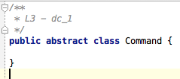
Classes abstraites
Classe abstraite: ne pas peux pas être « instanciée »
UML: en italique

Slide 3
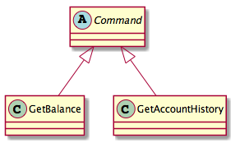

Héritage
Les classes GetBalance et GetAccountHistory héritent de la classe Command

Slide 4
Exercice - 1
Prenez le diagramme du slide précédent
Complétez-le en créant d’autres sous-classes de la classe abstraite Command
Créez une sous-classe pour chaque opération qui peut se faire via SMS dans SMSPay
PlantUML & JAVA

